Slide 1

Написання
прислівникових
сполук

Slide 2
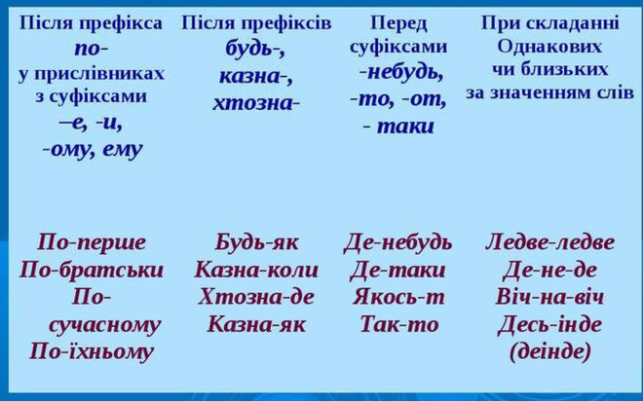
Дефіс у прислівниках

Slide 3
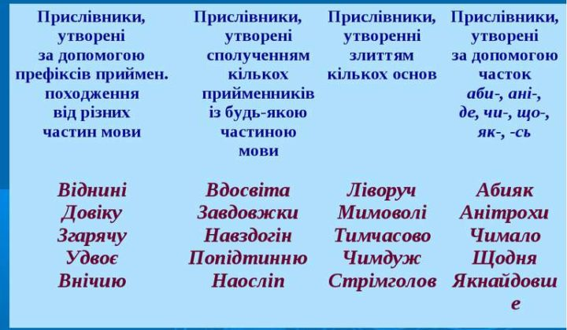
Прислівники ра́зом

Slide 4
Відрізняй!!!
Порівняйте:
Всяка пташка по-своєму співає | І півень по своєму подвір'ю воєводою ходить.

Slide 5
Прислівникові сполуки
Сполуки іменників із прийменниками, які відповідають на питання прислівників:
без сумніву, на щастя, на прощання, з переляку, по сусідству, по змозі, у вічі, як слід
ПИШЕМО ОКРЕМО!!!
Називають прислівниками. Процес їхнього переходу в прислівники розпочався, але не завершився.

Slide 6

Опрацювати § 34 (ст. 194),
вивчити правила,
впр. 419

